Slide 1
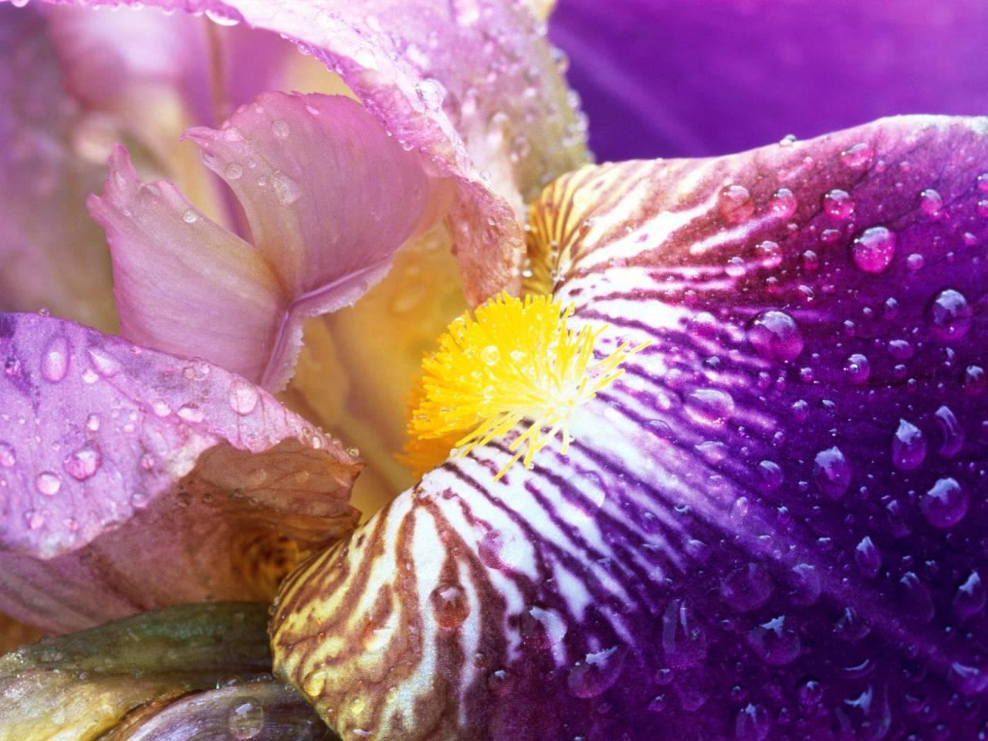
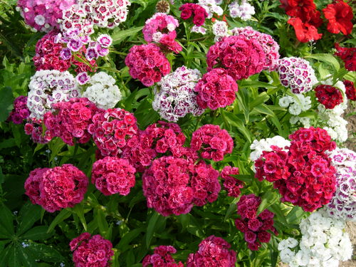

Slide 2
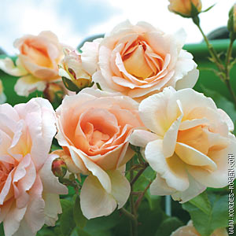
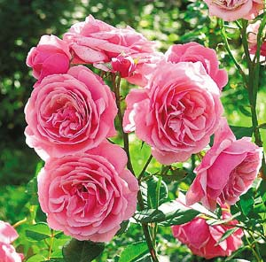
Меня называют царицей цветов
За цвет и за запах своих лепестков,
Хоть куст мой зелёный вас ранить готов,
Но кто ж не простит мне колючих шипов.
роза

Slide 3
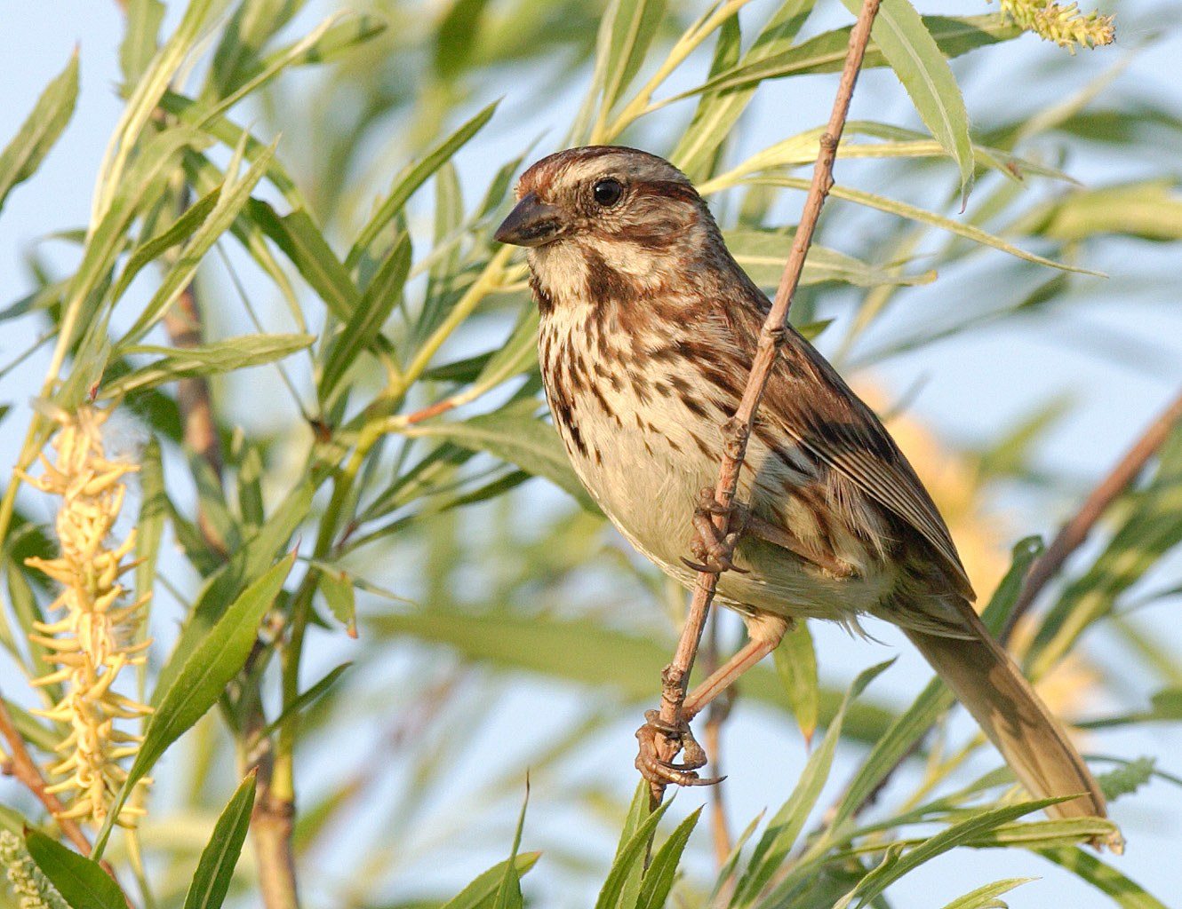
Маленький мальчишка
В сером армячишке.
По дорогам шныряет,
Крохи собирает.

Slide 4
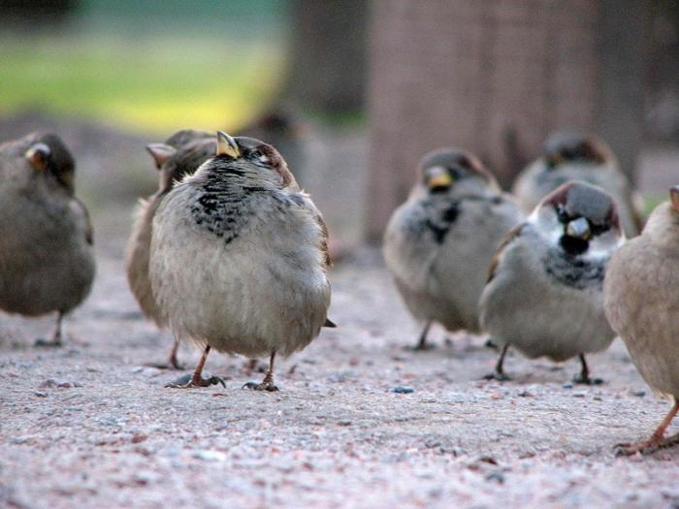
Каких мы знаем воробьёв?
(крикливые, суетливые, назойливые)

Slide 5
Какое же отношение имеют воробьи к этим прекрасным цветам?

Slide 6
На какую тему мы будем писать изложение?

Slide 7
Воробьи и розы.
В саду были кусты роз. Летом кусты покрыва- лись душистыми цветами. В воздухе стоял неж-ный аромат цветущих роз.
Пришла беда! Завелись в розах червяки. Они поедали бутоны и листья.
Однажды стая воробьёв облепила кусты. На-чалась возня и чириканье. Это разведчик нашёл вредителя. Кликнул он клич. Слетелись в сад другие воробьи.
Санитары сделали своё дело чисто. Летом в саду было много красивых роз.

Slide 8
